Slide 1
Nom/prénom classe: Noémie RIVES/ Maud CAROT 4*5

Slide 2
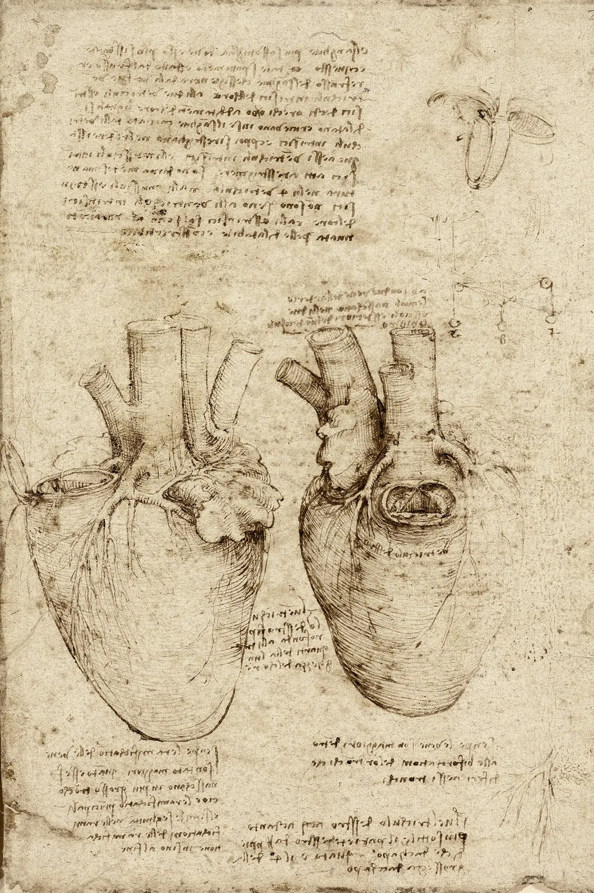
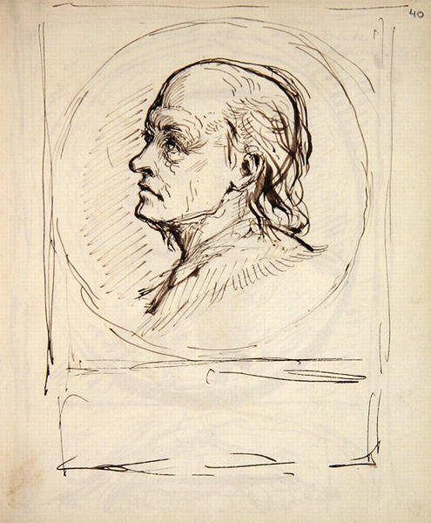
Les étapes de réalisation d’une oeuvre
Les étapes de réalisation d’une oeuvre
Les étapes réalisation d’undee oeuvre
2
George richmond
1
Leonard de vinci
1
George Richmond
Leonard de Vinci
2
3
Alexandre trubert
3
Alexandre trubert
Francois delaroziere
Francois delaroziere
4
4
Image de l’oeuvre
Image de l’oeuvre
5
Pablo Picasso
5
Pablo Picasso
Van Gogh
6
6
Van Gogh
Portrait de William Blake
Date de création
Coeur et vaisseaux coronaires
Date de création

Slide 3
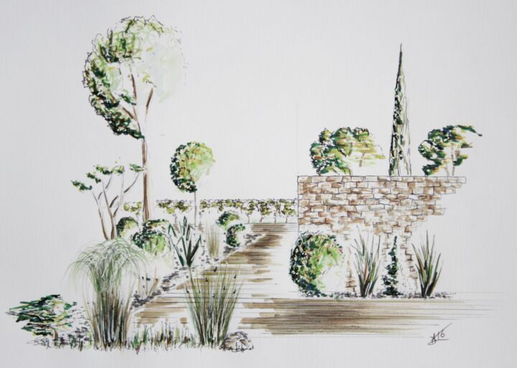
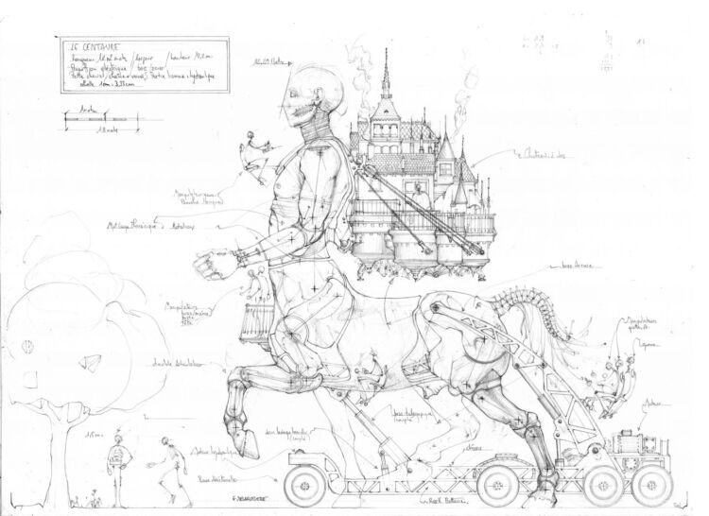
Les étapes de réalisation d’une oeuvre
Les étapes de réalisation d’une oeuvre
3
2
George richmond
2
George Richmond
4
Francois delaroziere
Alexandre Trubert
1
Leonard de vinci
3
Francois delaroziere
4
1
Leonard de Vinci
Image de l’oeuvre
Image de l’oeuvre
5
Pablo Picasso
5
Pablo Picasso
6
Van Gogh
6
Van Gogh
Croquis du minautore
24 Fév 2023
Croquis Paysage
Date de création

Slide 4
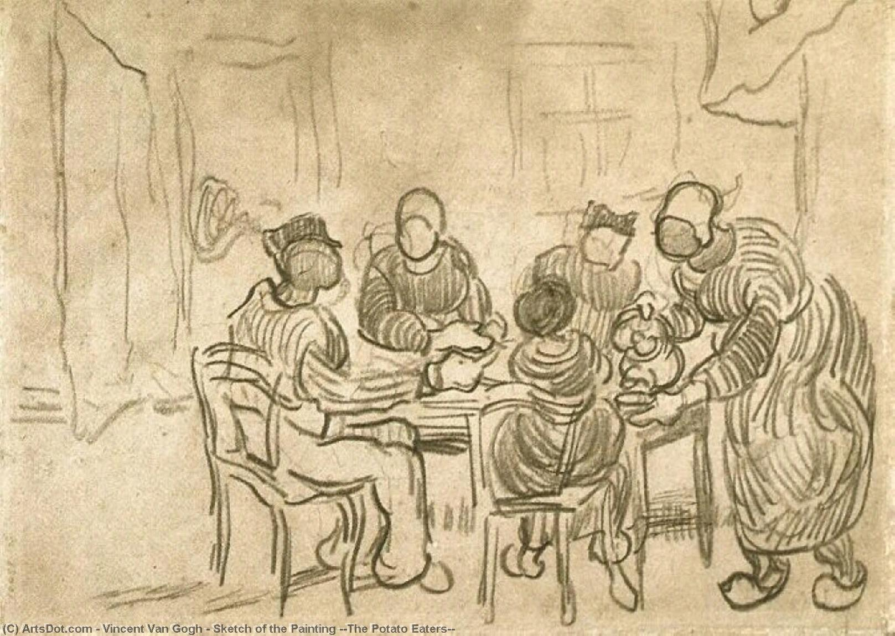
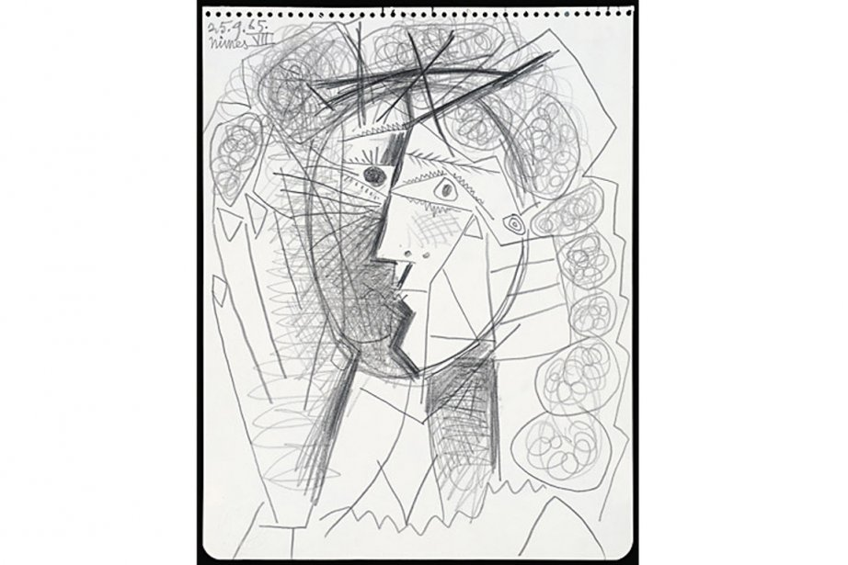
Les étapes de réalisation d’une oeuvre
Les étapes de réalisation d’une oeuvre
2
George Richmond
2
5
6
George Richmond
Pablo Picasso
Van Gogh
1
Leonard de Vinci
3
Alexandre
Trubert
Francois delaroziere
4
1
Leonard de Vinci
Image de l’oeuvre
3
Alexandre Trubert
5
Pablo Picasso
Francois delaroziere
6
Van Gogh
4
Dessin Tête de Femme de Pablo Picasso. 1965
Mangeurs de Pommes de Terre 1890

